Slide 1
期末考试工作要点
——监考、阅卷、期末总评、质量分析表

Slide 2
期末监考
1、工作量: 人均3-4次监考,请到复印室领取监考表,明确监考时间地点;
2、不能用研究生监考;
3、若与其他老师协调对调监考时间,必须先到教务员处备案;
4、提前一天领取试卷.请检查试卷与监考科目是否对应,并按照考场名单提供的人数核对试卷数；
5、提前15分钟到考场做安排。特别是对于较大的考场请尽量提前20分钟以上到场。请带上白板笔、图钉或黏贴胶带等备用。

Slide 3
期末监考

Slide 4
期末监考
6、请检查学生的学生证或身份证，以确认没有发生代考。
7、请完成学生签到登记。
8、在考试结束前10分钟给予学生必要的时间提示。
9、考试结束请核对试卷数量再让学生离场。
10、请填写考场登记表，登记缺考、缓考及其他该反映的情况。

Slide 5
期末监考
11、开考前10分钟同场监考老师没到请致电黄冬兰85216658、游越85210830或当天巡考领导。
12、以防止作弊为主。
13、如学生确实发生作弊行为应关注当场取证。

Slide 6
期末巡考
1、高等数学必修课以及概率论与数理统计、线性代数等互开课的巡考需要提前20分钟开始。请尽量乘坐学校班车送券。
2、高等数学巡考请做好试卷的交接工作。请记录缺考、缓考再接收试卷。
3、互开课试卷是对方学院印刷，请提前到考场检查试卷，检查印刷问题。考试结束请清点试卷，记录缺考、缓考，完成交接。
4、领导巡考请在考前10分钟开始，协助安顿考场。

Slide 7
评卷
阅卷教师必须使用红色签字笔严格按照评分标准评阅试卷。每小题得分在右上角明确标记，每道大题的得分填入试卷首页得分汇总栏中，并计算出总分，在阅卷中如有更改，须在更改处签名。
必须使用红色签字笔评卷；
小题得分写在右上角，大题得分写在得分栏中。

Slide 8
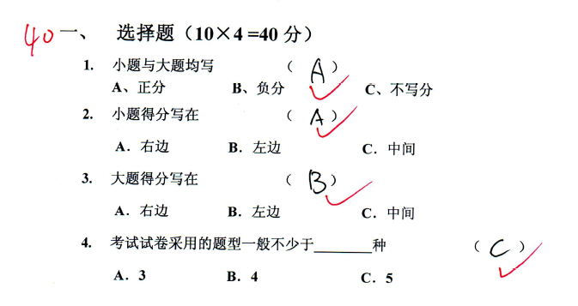
评卷

Slide 9
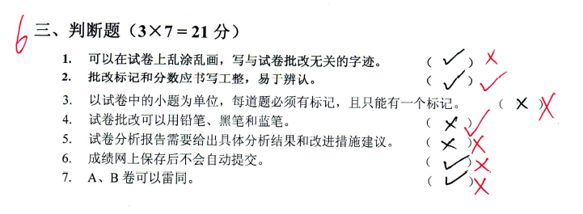
评卷
以试卷中的小题为单位，每道题必须有标记，且只能有一个标记；

Slide 10
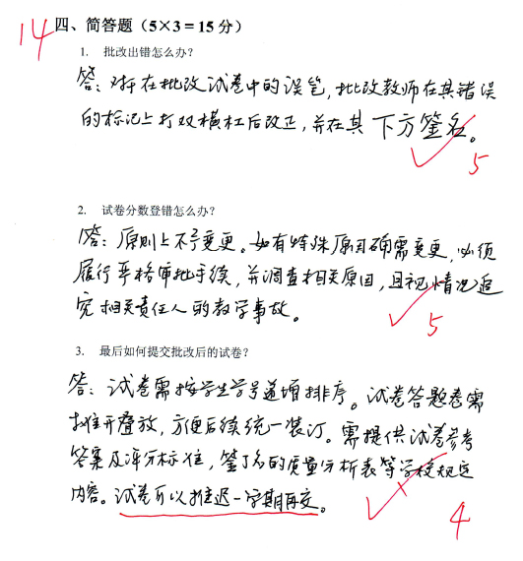
评卷
试题完全正确的打勾（√），完全错的打叉（×），部分正确打半勾（√）；

Slide 11
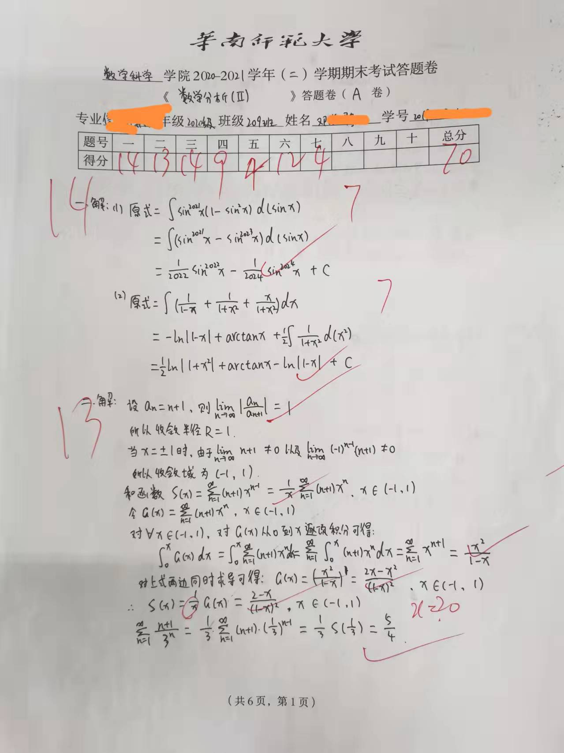
评卷

Slide 12
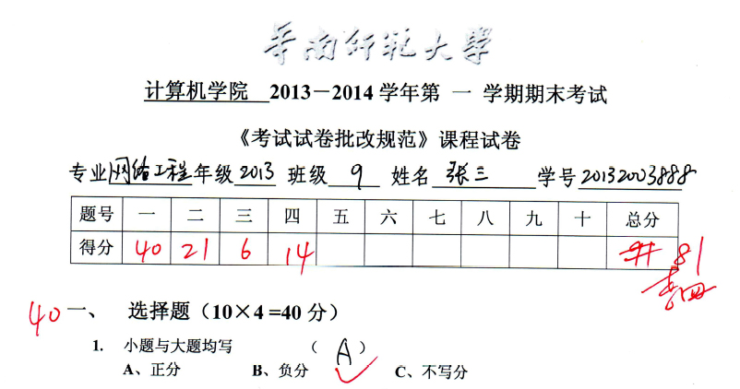
评卷
对于在批改试卷中的笔误，批改教师在其错误的标记上打双横杠后改正，并在其下方签名。

Slide 13
期末总评成绩的评定
课程组的期末总评成绩评定方法要统一。
平时成绩评定要有依据和适当的等级区别。

Slide 14
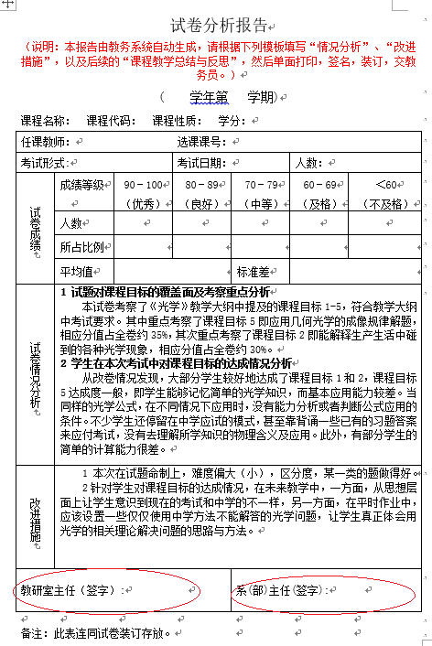
试卷分析
1、表述客观，分析透彻，
2、归纳得当，陈述详实。
3、对课程目标达成度予以自评。
尚有忽略之处

Slide 15
感谢关注！
冯伟贞
2022年1月6日

